Slide 1
jQuery程序设计

Slide 2
第一节 jQuery安装
1.1什么是 jQuery ？
jQuery是一个JavaScript函数库。
jQuery是一个轻量级的"写的少，做的多"的JavaScript库。

Slide 3
第一节 jQuery安装
1.2 jQuery功能
HTML 元素选取
HTML 元素操作
CSS 操作
HTML 事件函数
JavaScript 特效和动画
HTML DOM 遍历和修改
AJAX
Utilities

Slide 4
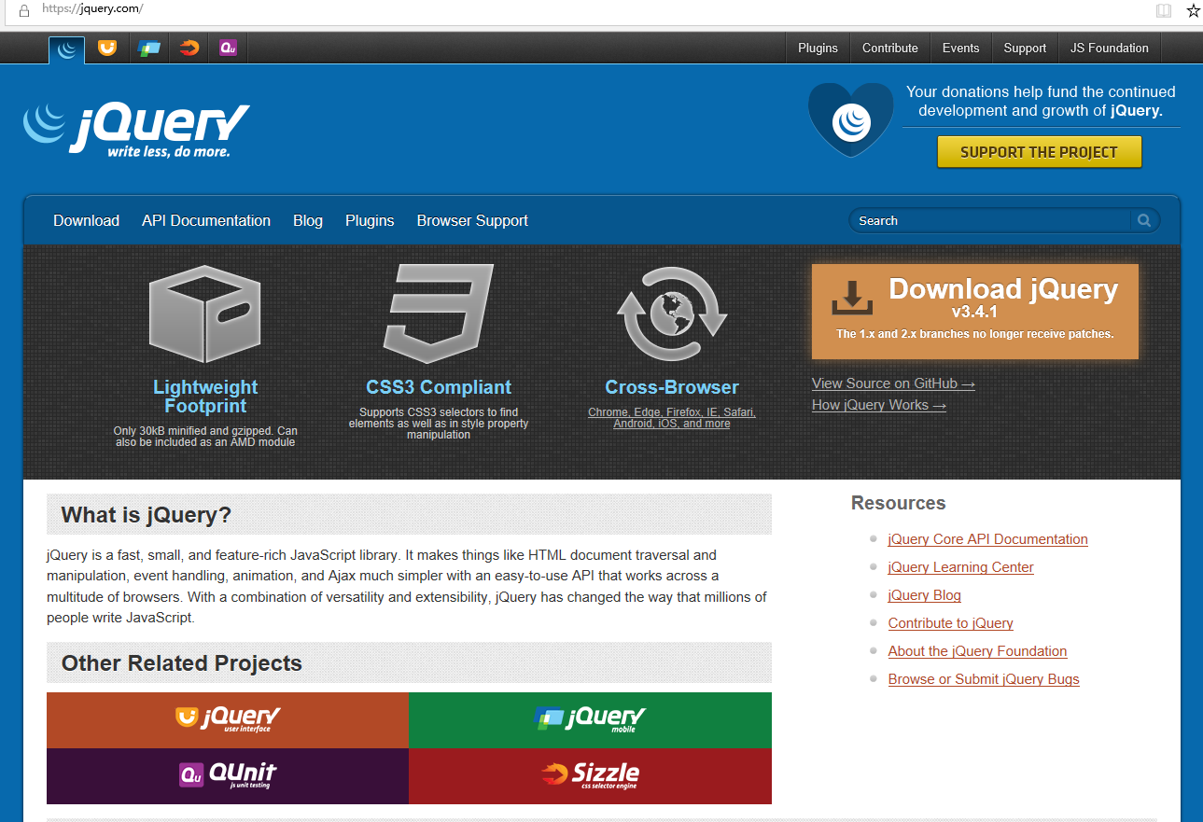
第一节 jQuery安装
1.3 jQuery安装
（1）下载

Slide 5
第一节 jQuery安装
1.3 jQuery安装
（2）引用
jQuery 库是一个 JavaScript 文件，使用 HTML 的 <script> 标签引用它：
<head>
<script src="jquery-1.10.2.min.js"></script>
</head>
提示： 将下载的文件放在网页的同一目录下，就可以使用jQuery。
或
通过 CDN（内容分发网络） 引用
<head>
<script src="https://cdn.staticfile.org/jquery/1.10.2/jquery.min.js">
</script>

